Slide 1
BERT 모델 Fine-Tuning을 통한
문장 유사도(STS) 파악
AIB-10 이수철 AIB-10 김연식 AIB-10 우경화 AIB-07 최지현

Slide 2
프로젝트 목차
목차
01. 프로젝트 개요
02. 프로젝트 팀 구성 및 역할
03. 프로젝트 수행 절차 및 방법
04. 프로젝트 수행 결과
05. 자체 평가 의견

Slide 3
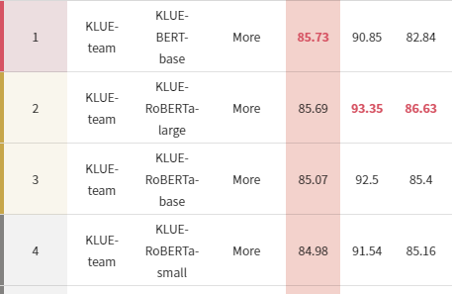


01
프로젝트 개요
▶
BERT 모델 Fine-Tuning을 통해 두 문장 사이의 유사도 파악 ( STS )
문장 유사도 분석 ( STS, Semantic Textual Similarity ) : 주어진 두 텍스트가 의미적 혹은 문맥적으로 얼마나 유사한지를 분석하여 수치적으로 나타내는 것을 목적
프로젝트 목표 : 기존 연구와 모델의 재현, 기존 모델보다 성능 향상 목표
Pytorch, HuggingFace 라이브러리를 사용, BERT를 Fine-Tuning
Dataset : KLUE-STS
Klue/bert-base, DistilKoBERT, KR-BERT, RoBERTa 모델을 Fine-Tuning
- FastAPI로 시연
- 개발 환경
Google Colab Pro ( GPU : T4, P100 / RAM : 최대 25.51GB / CPU : Intel® Xeon® CPU @ 2.30GHz )
Visual Studio Code

Slide 4
02
02. 프로젝트 팀 구성 및 역할
▶
프로젝트 팀 구성 및 역할
이름 | 역할 | 담당 업무
이수철 | 팀장 | ▶ 모델 구현 ▶ API 제작
김연식 | 팀원 | ▶ 외부 데이터 수집 및 모델 구현 ▶ 보고서 작성, 발표
우경화 | 팀원 | ▶ 모델 구현 ▶ 하이퍼 파라미터 튜닝
최지현 | 팀원 | ▶ 모델 구현 및 하이퍼 파라미터 튜닝 ▶ 발표 자료 작성

Slide 5
03
03. 프로젝트 수행 절차 및 방법
▶
프로젝트 수행 절차
구분 | 기간 |  |  |  |  |  |  |  |  |  |  |  |  |  | 활동 | 비고
 | 5/20 | 5/21 | 5/22 | 5/23 | 5/24 | 5/25 | 5/26 | 5/27 | 5/28 | 5/29 | 5/30 | 5/31 | 6/1 | 6/2
사전 기획 |  |  |  |  |  |  |  |  |  |  |  |  |  |  | - 프로젝트 기획 및 주제 학습
데이터 수집 |  |  |  |  |  |  |  |  |  |  |  |  |  |  | - 필요 데이터 및 수집 절차 정의 - 외부 데이터 수집 - 추가 데이터 수집
데이터 전처리 |  |  |  |  |  |  |  |  |  |  |  |  |  |  | - 데이터 정제 및 정규화
모델링 |  |  |  |  |  |  |  |  |  |  |  |  |  |  | - 모형 구현 - 하이퍼파라미터 조정 | 최적화, 오류 수정
서비스 구축 |  |  |  |  |  |  |  |  |  |  |  |  |  |  | FastAPI 구현 API에 모델 적용 | 오류 수정
총 개발기간 | 5/23(월) ~ 6/2(목) (총 13일) |  |  |  |  |  |  |  |  |  |  |  |  |  | - | -

Slide 6
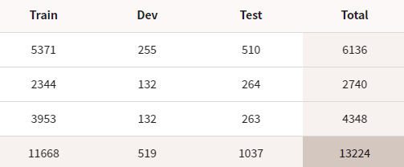
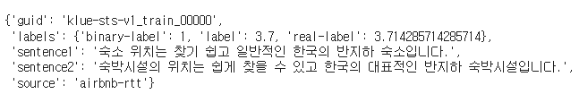
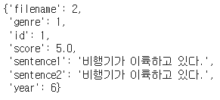
04
03. 프로젝트 수행 방법
① 학습 데이터 소개
▶
학습 데이터 소개 (Train/dev set)
KLUE-STS
KorSTS ( Kakaobrain ) -> 제외
 | Train | validation | Test
데이터 수 | 5749 | 1500 | 1379
NA 제외 | 5703 | 1471 | 1379
Translated by | Machine | Human | Human
두 문장 사이의 의미적 동등성의 정도를 측정
Label : 0(의미 중복 없음) ~ 5(의미 동등) 혹은 이진값(임계값 3.0)
평가 지표 : 실제값일 때 Pearson 상관 계수, 이진값일 때 F1 score
Notes:
KorSTS는 학습시 없는 것이 더 좋은 성능을 가져서 제외했습니다.

Slide 7
04
03. 프로젝트 수행 방법
② 데이터 전처리
▶
한글을 제외한 다른 문자 제거 -> tokenize
Re.sub를 통해 한글을 제외한 다른 문자, 공백 제거
Pre-training된 모델의 tokenizer를 통해 tokenizing
원본 문장
전처리한 문장 ( Re.sub )
Tokenizing 예시

Slide 8
03. 프로젝트 수행 방법
③ 모델 개요
▶
BERT(BERT)
Pre-Training된 모델에서 단방향의 architecture만 사용할 수 있다는 한계점으로 인해 token-level task에서 좋은 성능을 보이지 못하는 문제점을 극복하기 위해 BERT가 고안되었다.
Pre-Training 과정에서 양방향(bidirectional) 학습하여 token-level task에도 뛰어난 성능을 보인다.
Pre-Training 과정에서 언어 자체에 대한 학습을 하기 때문에 여러 task에 적용할 수 있다.
이 프로젝트에서는 BERT로 STS(Semantic Textual Similarity) task를 해결한다.
두 문장 사이의
유사도 측정
(모델 학습)
신규 문장 입력
유사도 측정
(유사 여부 제시)

Slide 9
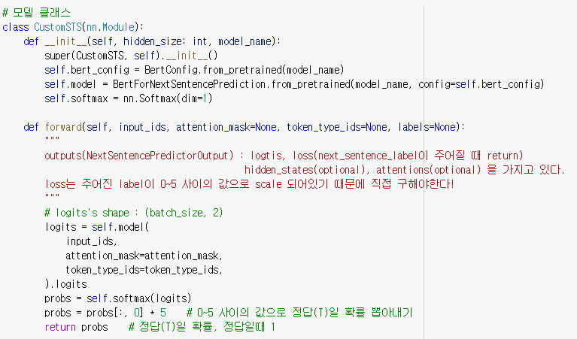
04
03. 프로젝트 수행 방법
③ Custom 모델 - BERT
▶
BertForNextSentencePrediction 클래스 이용
BertForNextSentencePrediction 클래스로 pre-trained된 모델을 가져오고, 결과값을 원하는대로 바꾸기 위해서 사용 , binary냐 score냐 결정
NSP 클래스를 이용하여 Pre-training된 모델 받기
tokenizing된 결과를 받아온 모델에 넣고 결과값 도출 (logit)
0 ~ 5 의 값으로 정규화 및 return
Train 메소드를 통해 loss를 최소화하는 방향으로 훈련한다.

Slide 10
04
03. 프로젝트 수행 방법
③ Custom 모델 - RoBERTa
▶
AutoModelForSequenceClassification 클래스 이용
▶
SentenceTransformer와 EmbeddingSimilarityEvaluator을 통해 분류
▶
RoBERTaModel을 받아 2 layer 추가

Slide 11
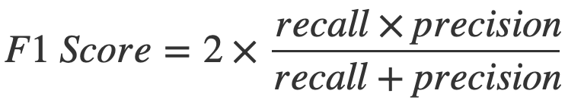
04
03. 프로젝트 수행 방법
④ 평가지표
▶
F1-score
0.0 ~ 1.0 사이의 값을 가지며 높을수록 좋다.
클래스가 불균형할 때 정확도보다 좋은 지표로 작용한다.
Score(0 ~ 5 의 값)에서 3.0을 임계값으로 하여
3보다 작으면 False(유사하지 않음), 크거나 같으면 True(유사)로 분류하여 f1 score을 계산한다.

Slide 12
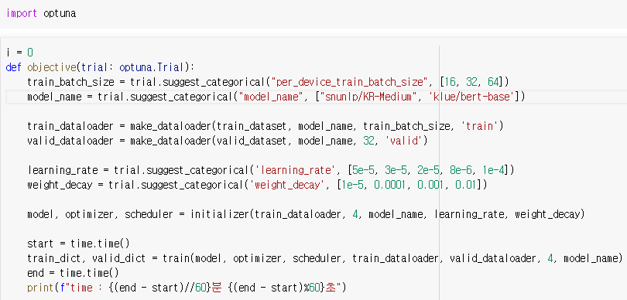
04
03. 프로젝트 수행 방법
⑤ 최적화
▶
하이퍼파라미터 조정
▶
Optuna 모듈 사용 or X
Optuna : 하이퍼파라미터 튜닝에 쓰고있는 최신 AutoML 기법.
Pre-training된 모델
Epoch
Train data의 batch size
학습률 ( Learning rate )
Weight decay

Slide 13
04
04. 프로젝트 수행 결과
⑤ 최적화 과정
▶
모델
모델 | RoBERTa | BERT-base | KR-BERT | DistilKoBERT
Huggingface 모델명 | klue/roberta-base | Klue/bert-base | Snunlp/KR-Medium | Monologg/kobert
특징 | Robustly하게 최적화된 BERT | Google에서 공개한 다국적 언어 모델 Bert-base | 서울대학교 Computational LinguisticLab에서 개발 | SKTBrain KoBERT 경량화
RoBERTa-base : KLUE 벤치마크의 평가 결과 KLUE/RoBERTa-LARGE가 가장 높게 나왔으나 메모리의 한계로 조금 더 적은 데이터셋으로 훈련한 RoBERTa-base를 가져와서 Fine-Tuning하였다.
KR-BERT : 서울대학교 Computational Linguistic Lab에서 개발한 한국어 전용 BERT 모델
DistillKoBERT : 좋지 못한 성능을 보였다. ( STS task에 대한 공식적인 결과가 게시되지 않음 )
Notes:
Snunlp/KR-Medium의 Train dataset : KR-BERT의 데이터, 한국어 Wikipedia의 텍스트 및 뉴스 기사, 법률 텍스트 ( https://github.com/snunlp/KR-BERT-MEDIUM )
KLUE/RoBERTa-base : Leaderboard STS F1 score : 85.40
KLUE/BERT-base : Leaderboard STS F1 score : 82.84

Slide 14

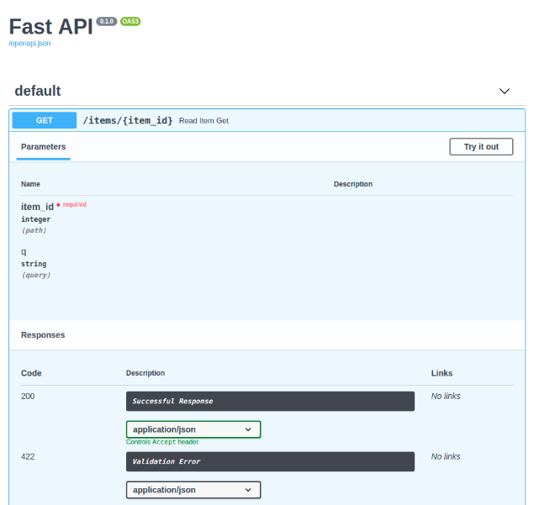
04
03. 프로젝트 수행 방법
⑥ API
▶
API : FastAPI
“Fast framework for Python”
Micro web framework
Pydantic ( 자동 문서 & 데이터 검증 )과 SwaggerUI를 제공한다.
Async def를 사용하고 빠른 속도를 가진다. (ASGI)

Slide 15
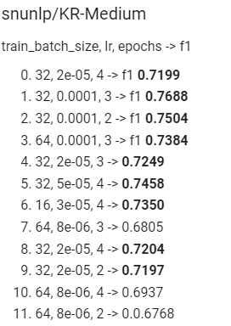
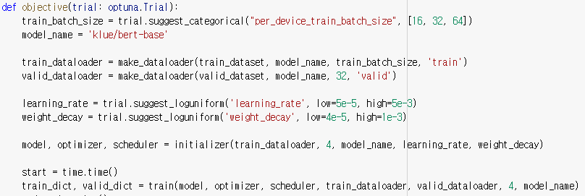
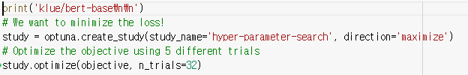
04
04. 프로젝트 수행 결과
① 최적화 과정
▶
Epoch : 저자 권장에 따라 4 Epoch 이하로 훈련
▶
Batch size : 16, 32, 64
▶
학습률(Learning rate) : [0.01, 1e-3, 5e-5, 3e-5, 2e-5, 1e-6] 에서 범위 탐색
-> 5e-5 ~ 5e-5 사이의 로그 함수 선상 값으로 다시 하이퍼파라미터 탐색
* 0.01일 경우에 너무 크기 때문에 overshooting.
* 1e-6일 경우에 local minima에 빠지는 경우 발생
▶
Weight decay : 4e-5 ~ 1e-3 사이의 로그 함수 선상 값
* 과적합 방지하기 위해 학습 중 loss function에 weight가 커질 경우에 대한 패널티 항목을 넣어 weight가 너무 커지지 않게 하는 방법
▶
Optimizer 중 AdamW 사용, Optuna 사용 X
Notes:
optuna의 trial.suggest_loguniform, 로그함수 선상 값 : https://ssoonidev.tistory.com/107
학습률, batch size 사이의 관계성 : https://inhovation97.tistory.com/32

Slide 16
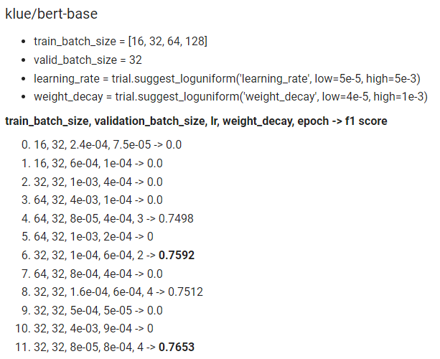
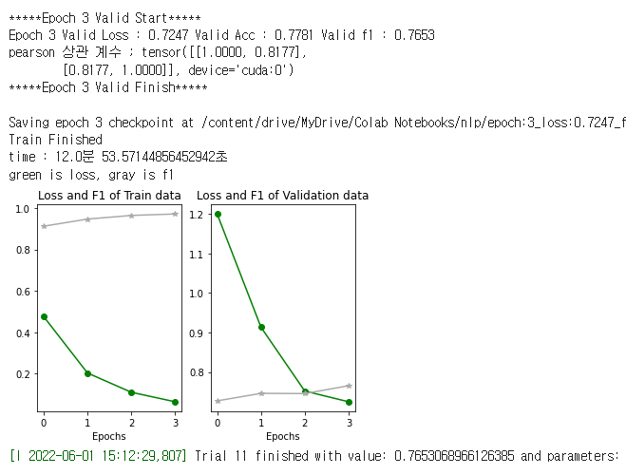
04
04. 프로젝트 수행 결과
① 최적화 과정

Slide 17
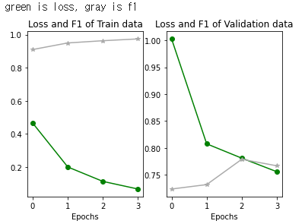
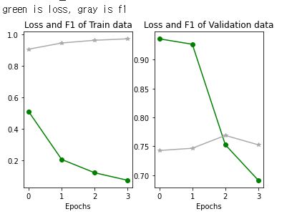
04
04. 프로젝트 수행 결과
② 최적화 결과
▶
각 모델 최적화 결과
모델 | RoBERTa | BERT-base | KR-BERT | DistilKoBERT
Huggingface 모델명 | klue/roberta-base | Klue/bert-base | Snunlp/KR-Medium | Monologg/kobert
Train batch size | 64 | 32 | 32 | -
Learning rate (학습률) | 5e-05 | 5e-05 | 0.0001 ( 1e-04 ) | -
Weight decay | 0.01 | 8e-04 | 4e-05 | -
Top F1 score | 0.8496 | 0.7791 | 0.7688 | 0에 수렴
Notes:
Snunlp/KR-Medium의 Train dataset : KR-BERT의 데이터, 한국어 Wikipedia의 텍스트 및 뉴스 기사, 법률 텍스트 ( https://github.com/snunlp/KR-BERT-MEDIUM )
KLUE/RoBERTa-base : Leaderboard STS F1 score : 85.40
KLUE/BERT-base : Leaderboard STS F1 score : 82.84

Slide 18
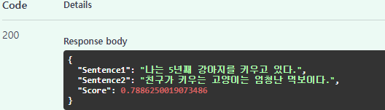
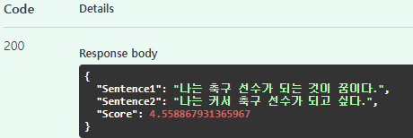
04
04. 프로젝트 수행 결과
③ 시연
시연

Slide 19
05
05. 자체 평가 의견
▶
자체 평가
좋았던 점 : 모델 구현을 통한 실력 향상 BERT Finetuning에 대한 자신감 획득 1일 1회 회의를 통한 진행사항 공유
아쉬운 점 : 다른 데이터를 추가하지 못한 것에 대한 아쉬움
▶
회고
이 프로젝트를 진행하면서. Pytorch 모듈과 Pre-training된 모델을 불러와 Fine-tuning하는 방법에 대하여 경험하게 되어 좋았다
팀원들과 매일 진행사항과 진행 일정, 어려운 점을 공유하면서 실력이 향상되었다.
팀원들과 함께 하니 의욕있게 임할 수 있었고 많은 점을 배울 수 있었다.

Slide 20
04
06. 참고
KLUE Benchmarck, https://huggingface.co/klue
KorSTS 데이터셋, https://github.com/kakaobrain/KorNLUDatasets
한국어 언어모델, Little-fox, https://littlefoxdiary.tistory.com/81
하이퍼파라미터 튜닝을 쉽고 빠르게 하는 방법, dswook, https://dacon.io/codeshare/2704
Optuna로 트랜스포머 모델 하이퍼파라미터 최적화, https://medium.com/carbon-consulting/transformer-models-hyperparameter-optimization-with-the-optuna-299e185044a8
Optuna 튜닝으로 search application을 위해 BERT 모델을 Fine-Tuning하는 것, https://thigm85.github.io/blog/search/cord19/bert/transformers/optuna/2020/11/07/bert-training-optuna-tuning.html

Slide 21
04
감사합니다.
끝

